Slide 1
出水郡医師会広域医療センター
【病床数】２００床
【標榜診療科】
内科、循環器内科、消化器内科、脳神経内科、外科、消化器外科、整形外科、脳神経外科、泌尿器科、麻酔科、放射線科、耳鼻咽喉科、リハビリテーション科、眼科、呼吸器外科、肝臓内科、乳腺外科、心臓血管外科、形成外科（19診療科）
【業務概要】
≪中央業務≫
内服・注射調剤、注射薬混合調製、化学療法、持参薬確認、 救命救急、医薬品情報、ＴＤＭ
≪連携業務≫
チーム医療、病棟業務、薬剤師外来
≪その他≫
疑義照会とプレアボイド、各種委員会、教育・研修支援体制
≪専門・認定薬剤師≫
日本医療薬学会 がん専門・指導薬剤師 １名
日本医療薬学会 医療薬学専門薬剤師 3名・指導薬剤師 4名
日本医療薬学会 薬物療法専門・指導薬剤師 1名
インフェクションコントロールドクター 1名
心不全療養指導士 1名
ＮＳＴ専門療法士 1名
認定実務実習指導薬剤師 2名
≪施設認定≫
がん専門薬剤師研修施設 （基幹施設）
医療薬学専門薬剤師研修施設 （基幹施設）
薬物療法専門薬剤師研修施設 （基幹施設）
地域薬学ケア専門薬剤師研修施設（基幹施設）
日本病院薬剤師会プレアボイド報告施設

Slide 2
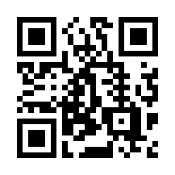
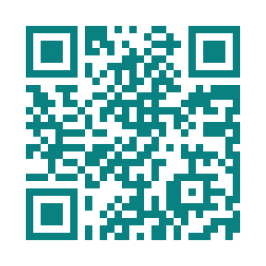
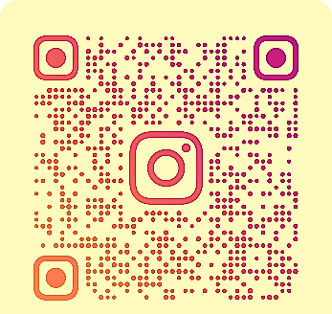
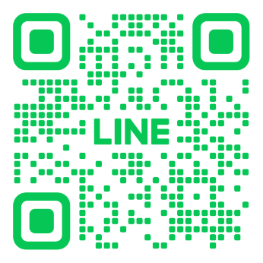
出水郡医師会広域医療センター
【特徴・アピールポイント】
当院は、地域の中核施設として高度急性期・回復期・緩和ケアの機能を有する病院であり、電子カルテ情報を共有しながら機能しており、そこには随所に薬剤師の専門性が活かされています。
また、希望により学位取得や各種の認定資格取得も支援されています。１名は正規職員として働きながら大学院博士課程を卒業し、他１名は難易度の高いがん専門・指導薬剤師を取得し、後進の育成にも活躍しています。さらに、学会発表や論文投稿についても積極的な支援体制が整っております。卒業後の自己実現に向け、一緒に働きませんか。
ホームページ
紹介動画（20分）
Instagram
LINE
住所：鹿児島県阿久根市赤瀬川4513
連絡先：0996-73-1331
人事企画部: 尾上 博美

Slide 3
働いている先輩から一言
薬剤師14年目
育児休暇取得後に職場復帰しています。育児中も安心して働ける環境なので、非常に助かっています。子供の急な体調変化や急遽早退することもありますが、同僚たちの理解も得やすく、仕事と家庭を両立できています。
各分野のスペシャリストが多数在籍するため、専門・認定資格を目指す環境も万全です。見学に一度来てみて下さい。
薬剤師1年目
業務上で疑問点が出た場合には相談しやすい先輩方がいらっしゃるので、困った時はすぐに質問をするようにしています。新人薬剤師は1月から当直が始まりました。初めての当直は誰でも緊張するかと思いますが、事前に当直の業務内容やどのような問い合わせが来るかを学ぶ機会を設けて頂きました。できるだけ業務を安全・確実にできる体制が整っているので、働きやすい環境であると日々感じながら過ごしています。
薬剤師1年目
当院では勤務年数の長い先生や各種の認定薬剤師の 資格を取得した先生方も在籍し、相談しやすく、たくさん学べる環境だと思います。多職種と関わる機会も多く、とても楽しく仕事ができています。ぜひ一度、見学に来てみて下さい！

